Slide 1
Projekt AIS
Zarządzanie zamówieniami, załadunkiem i nadzorowanie realizacji przesyłania towarów transportem kolejowym.
Sylwia Wijas
Norbert Balicki
Krzysztof Woś
Krzysztof Gawryś

Slide 2
Spis treści
Slajd tytułowy
Spis treści
Opis systemu IT
Opis systemu – kluczowe wymagania funkcjonalne
Opis systemu – kluczowe atrybuty jakościowe
Interesariusze
Interesariusze – opis
Use case view cz.1
Use case view cz.2
Logical view
Development view
Process view
Physical view
Physical view – opis
Opis kluczowych wzorców architektonicznych
Opis kluczowych taktyk architektonicznych
Opis kluczowych decyzji architektonicznych w modelu MAD2.0 1
Opis kluczowych decyzji architektonicznych w modelu MAD2.0 2

Slide 3
Opis systemu IT
System informatyczny wspierający pracę firmy składa się z następujących elementów:
Centralna baza danych zwierająca m.in.: informacje o klientach, zamówieniach, trasach kurierskich, aktualnych i historycznych przewozach,
Stanowiska komputerowe wyposażone w aplikację umożliwiające składanie zamówień na przewóz towaru oraz monitorowanie stanu jego realizacji,
Stanowiska komputerowe na wybranych stacjach kolejowych
Urządzenia mobilne wyposażone w aplikacje do nadzorowania transportu towaru,
Strona internetowa, gdzie zalogowany klient ma możliwość monitorowania stanu realizacji przewozu,

Slide 4
Opis systemu – kluczowe wymagania funkcjonalne
System zapewnia możliwość:
Złożenia zamówienia na przewóz towaru,
Monitorowanie przebiegu transportu,
Informowania klienta o możliwości odebrania towaru w punkcie docelowym,
Nadzorowania procesów załadunku i rozładunku towaru na stacjach kolejowych,

Slide 5
Opis systemu – kluczowe atrybuty jakościowe
Wydajność – nieustanny dostęp do danych z centralnej bazy dla <10000 procesów Bezpieczeństwo – odporność na zewnętrzne manipulacje przesyłanych w systemie danych
Niezawodność na poziomie 99%
Modyfikowalność – łatwa konserwacja i możliwość rozbudowy przy zwiększeniu obszaru działania firmy
Ergonomia – prostota i przejrzystość obsługi przez użytkowników

Slide 6
Interesariusze
Klienci
Użytkownicy
Właściciele

Slide 7
Interesariusze - Opis
Klienci – firmy zlecające przewóz towarów za pomocą kolei. Głównie są to firmy transportowe/przewozowe. Klienci detaliczni nie są obsługiwani chyba, że ich zlecenie jest odpowiednio duże.
Użytkownicy – pracownicy kolei:
Przyjmujące zamówienia
Ładujące towar
Nadzorujące towar
Właściciele – osoby będące w posiadaniu danego biznesu, których celem są oszczędności i wyższa jakość usług

Slide 8
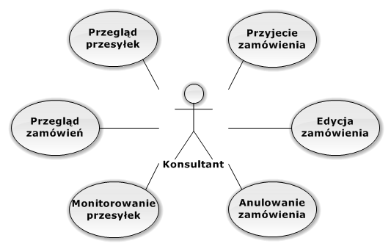
Use Case View
Konsultant - osoba odpowiedzialna w firmie za kontakt telefoniczny / mailowy z klientami. Do jej obowiązków należą przyjmowanie zamówień od klientów, jak również ich aktualizowanie oraz anulowanie. Konsultant może również przejrzeć aktualne zamówienia oraz przesyłki danego klienta

Slide 9
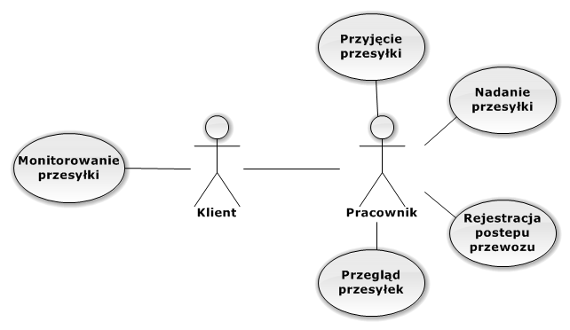
Use Case View
Pracownik - osoba pracująca fizycznie przy nadawaniu / odbieraniu przesyłek. Do jej obowiązków należy odbieranie przesyłek od klienta na stacjach nadawczych oraz ich przekazywanie klientowi na stacjach końcowych. Oprócz tego pracownik musi również wprowadzać do systemu aktualną pozycję danej przesyłki (aktualizacje przy każdej napotkanej stacji)
Klient - osoba prywatna / firma korzystająca z usług firmy transportowej

Slide 10
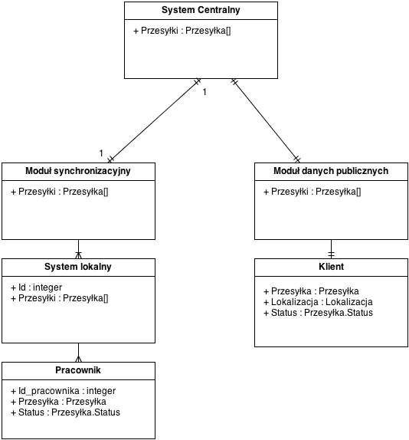
Logical View
System centralny przechowujący wszystkie informacje na temat naszych przesyłek łączy się z 1 instancją modułu synchronizacyjnego oraz 1 instancją modułu prezentacji danych.
Oba moduły odpowiadają za komunikację z kolejnymi klientami, jednakże w przypadku modułu synchronizacyjnego będzie to określona liczba użytkowników,
natomiast moduł
danych publicznych ma
umożliwiać dostęp
nieznanej liczbie
użytkowników.
W tym celu jego
funkcjonalność została
ograniczona jedynie
do prezentacji danych.

Slide 11
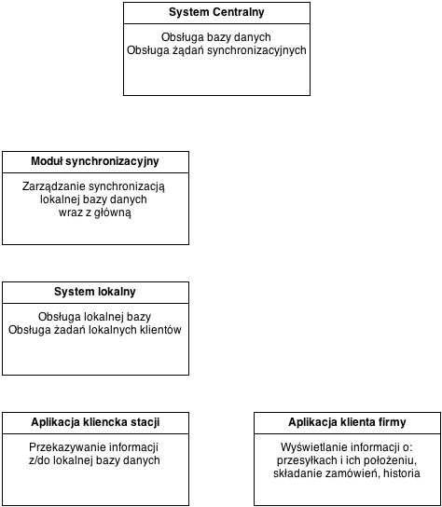
Development View
Widok przedstawia najważniejsze pakiety projektowanego systemu.
Głównym punktem jest pakiet Systemu Centralnego, który wiąże się bezpośrednio z modułem synchronizacyjnym odpowiedzialnym za przenoszenie informacji z terenowych baz danych.
Aplikacje pracowników i klientów firmy łączą się odpowiednio z lokalną bazą danych oraz serwisem aplikacyjnym umieszczonym przy systemie centralnym odpowiedzialnym jedynie za prezentacje danych.

Slide 12
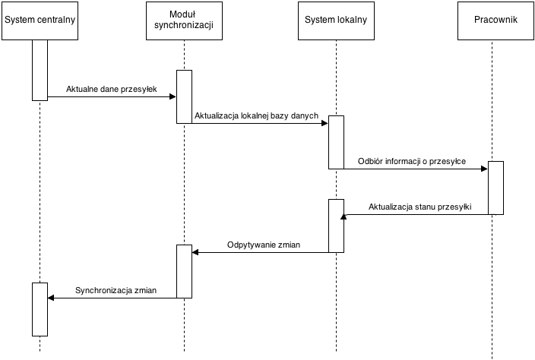
Process View

Slide 13
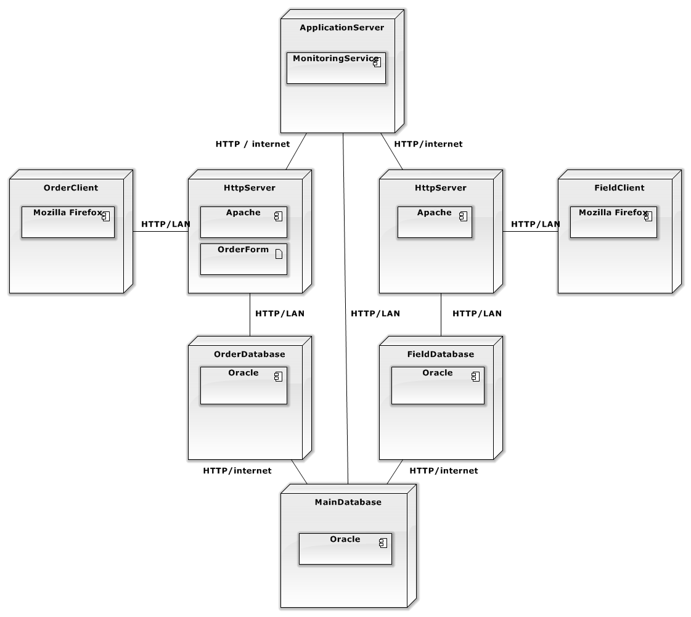
Physical View

Slide 14
Physical view - opis
W obrębie stacji wyładunkowych oraz w obrębie centrali zbierającej zlecenia transportu znajdują się lokalne bazy danych (proste bazy danych mogą być open source np. MySQL), przechowujące dane i synchronizujące się z główna bazą danych. Zabezpiecza to przed wstrzymaniem prac i straceniem informacji w przypadku braku internetu.
Na serwisie aplikacyjnym dostępny jest webservice, który na podstawie informacji z bazy danych jest w stanie pokazać stan przesyłki.

Slide 15
Opis kluczowych wzorców architektonicznych
Dane przechowywane są w aktywnym współdzielonym repozytorium, w centralnej bazie danych, do której dostęp uzyskuje wiele jednostek.
Komunikacja między komponentami realizowana jest jako klient-serwer (usługodawcą serwerem i korzystającymi z niego aplikacjami klienckimi)
W aplikacjach klienckich interakcję z użytkownikiem zorganizowany przy pomocy wzorca Model-View-Controller dzięki czemu dzielono dane i logikę biznesową od wizualizacji.

Slide 16
Opis kluczowych taktyk architektonicznych
Kluczowe taktyki dotyczą dostępność, ochrony przed awarią systemu oraz bezpieczeństwa danych:
urządzenia mobilne weryfikują połączenie sieciowe, które jest niezbędne do prawidłowego działania systemu poprzez zastosowanie sygnałów Ping/Echo,
istotna jest transakcyjność składania zamówień oraz edycji informacji z bazy dotyczących rozładunku mająca wykluczyć niepełność i błędy powstałe na skutek m.in. przerwania połączenia w wprowadzonych do systemu informacjach oraz rejestrowanie wykonanych operacji konieczne do wznowienia działań systemu,
pasywna redundancja centralnej bazy danych zapewnia poprawne działanie systemu w przypadku awarii repozytorium,
Bezpieczeństwo danych zapewnione jest poprzez dostęp tylko po autentykacji i autoryzacji użytkownika oraz przesyłanie zaszyfrowanych informacji
Notes:
+ Bezpieczeństwo danych:

Slide 17
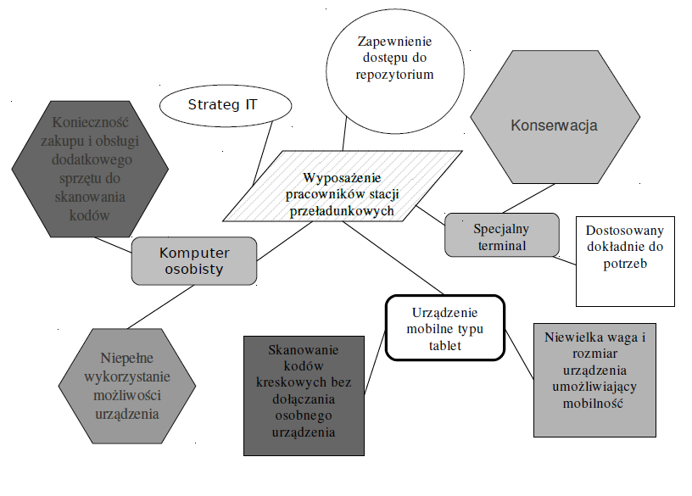
Opis kluczowych decyzji architektonicznych w modelu MAD 2.0
Decyzja o stosowaniu urządzeń mobilnych przez pracowników podczas nadzoru rozładunku towaru:

Slide 18
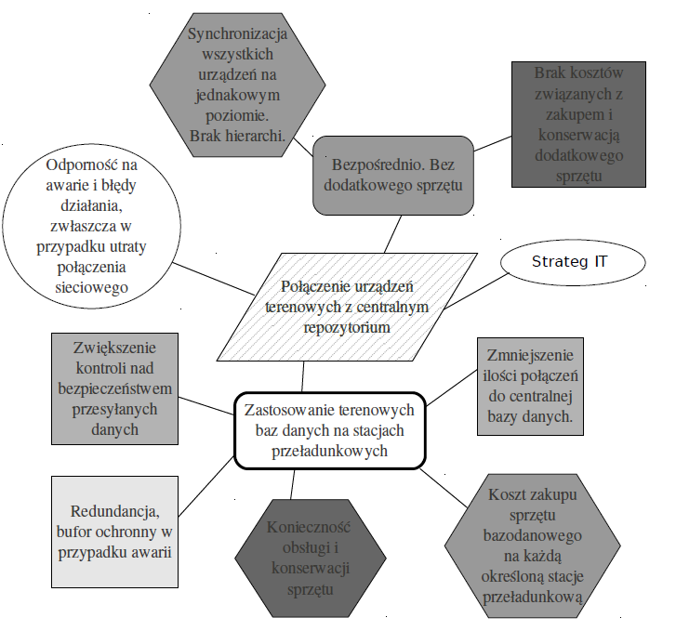
Opis kluczowych decyzji architektonicznych w modelu MAD 2.0
Decyzja o stosowaniu terenowych baz danych w ramach połączenia stacji przeładunkowych z centralnym repozytorium

Slide 19
Koniec
Dziękujemy za uwagę!

